Slide 1

Hoiva-avustaja koulutus
Esittely
Leena Pirnes

Slide 2
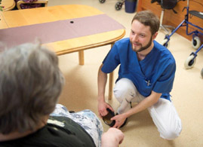
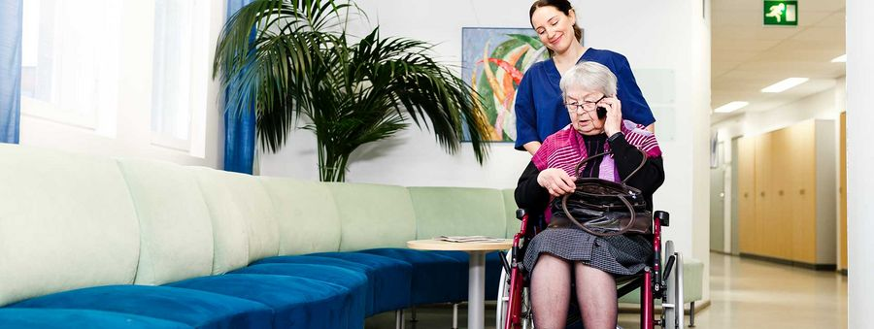
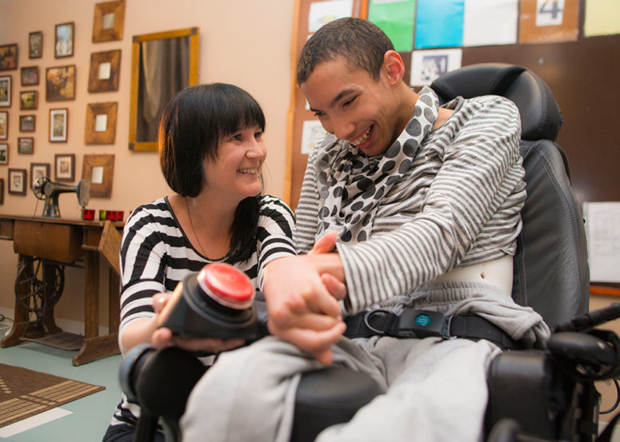
Koulutus muodostuu:
Kasvun ja osallisuuden edistäminen (25 osp) tutkinnon osa
(osa Sosiaali- ja terveysalan perustutkinnosta)
→ Teoriaopinnot n. 3 kk (+joululoma) 11.10.2021-28.1.2022 (TEO vasta Isen teoriaopintojen jälkeen)
JA
Ikääntyvien osallisuuden edistäminen (35 osp) tutkinnon osa
(osa Sosiaali- ja terveysalan perustutkinnosta )
→ Teoriaopintoja noin n. 4 kuukautta 31.1.-27.5.2022 ja TEO n. 2kk 30.5. -31.8.2022 (heinäkuu kesälomaa)
Teoriaopinnoista annetaan palautetta
→ Kun teoriaopinnot suoritettu ja niistä annettu palaute,
voi siirtyä työelämässä oppimiseen eli TEO:on (harjoittelu)
Lopullinen tutkinnon osien arviointi tulee näytöistä (arviointi 1-5)

Slide 3

koulutuksessa opiskellaan mm.
Päivittäisissä toiminnoissa ohjaamista ja avustamista
mm. liikkumisessa avustaminen, ruokailussa avustaminen, pukeutumisessa avustaminen,
peseytymisessä avustaminen
Apuvälineiden käyttöä mm. rollaattorit, pyörätuoli, sängyn nostaminen ja laskeminen, kuulolaite, silmälasit, tekohampaat
Viriketoiminnan suunnittelua, toteutusta ja arviointia. Harjoitellaan suunnittelemaan ja ohjaamaan erilaisia tuokioita mm. muistelutuokio, liikuntatuokio, rentoutus ja arvioimaan miten tuokion ohjaus sujui
Vuorovaikutusta asiakkaiden ja läheisten kanssa
Lisäksi opiskellaan ihmisen terveyteen, ikääntymiseen, sairauksiin, ravitsemukseen, turvallisuuteen, kasvuun, kehitykseen ja toimintakykyyn vaikuttavia asioita sekä paljon muuta.

Slide 4
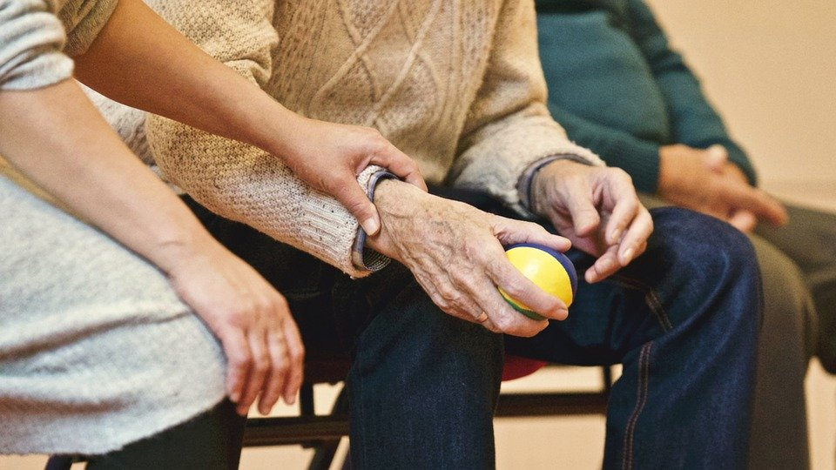
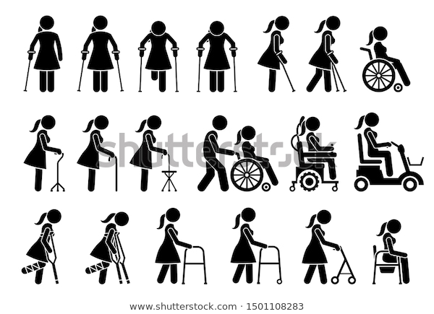

Miten opiskellaan?
Oppitunneilla opiskellaan teoriaopintoja ja harjoitellaan erilaisia käytännön toimintoja mm. nostoja, siirtoja, viriketoiminnan ohjaamista, ruoanlaittoa jne.
Kotona tulee olla aikaa tehtävien tekemiselle ja opiskeltujen asioiden kertaamiselle
Harjoitellaan yhdessä erilaisten apuvälineiden käyttöä koululla sekä tehdään opintokäyntejä mm. apuvälinelainaamoon
Harjoitellaan ryhmän ohjausta luokassa suunnittelemalla ja ohjaamalla toimintaa luokkakavereille sekä mahdollisesti asiakasryhmälle
Opintoihin voi sisältyä myös ns. kurkistuspäiviä, jolloin käydään asiakkaiden luona harjoittelemassa asiakastyötä, viriketoiminnan toteuttamista, päivittäisissä toiminnoissa ohjaamista ja avustamista.

Slide 5
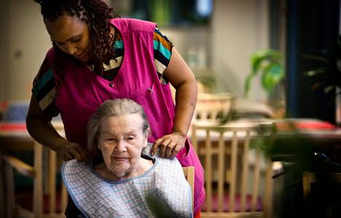
Hoiva-avustajien työpaikat
Hoiva-avustajia tarvitaan erityisesti vanhuksille tarkoitetuissa asumispalveluyksiköissä
→ TEO suoritetaan pääosin ikääntyvien asumispalveluyksiköissä
→ Samat työpaikat myös työllistävät hoiva-avustajia
Hoiva-avustajakoulutuksen suorittaneet ovat työllistyneet hyvin. Moni on päässyt töihin omaan TEO-paikkaansa.
VIDEO: Lyhyt kuvaus hoiva-avustajan tehtävistä.
https://www.youtube.com/watch?v=HR6USLwarUA

Slide 6
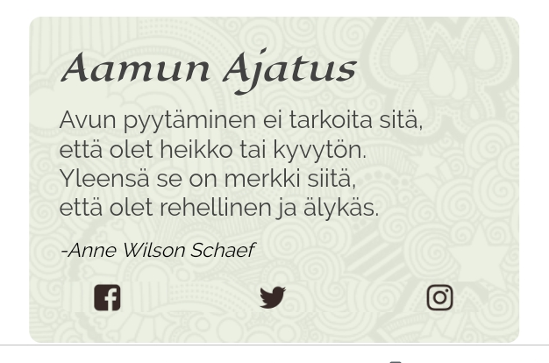
MUISTA AINA!

Slide 7
MAKSUTON JOUKKOLIIKENNE
2. asteen OPISKELIJOILLE
Kouvolan kaupungin sivut: Toisen asteen opiskelijoiden maksuton joukkoliikenne - Kouvolan kaupunki
Kaavio: maksutonjoukkoliikenne_2.aste_hakemuksenvalinta.pdf (kouvola.fi)

